Slide 1


“TALENTOS EN ACCIÓN”
MÁS CERCA DE LA COMUNIDAD
ESCUELA SABÁTICA
IGLESIA ADVENTISTA DEL 7° DÍA

Slide 2

BIENVENIDOS
¡Saludos a todos!
Hoy es un día para descubrir y activar el potencial que Dios ha depositado en cada
uno de nosotros.

Slide 3
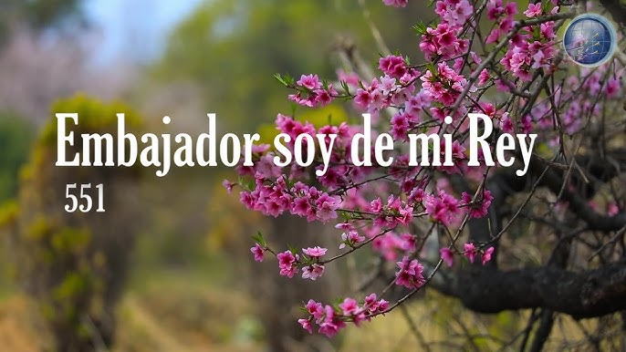
SERVICIO DE CANTO
#492 “¡TRABAJAD! ¡TRABAJAD!”,

Slide 4

LECTURA BÍBLICA
1 Pedro 4:10 "Cada uno, según el don que haya recibido, minístrelo a los otros, como buenos
administradores de la multiforme gracia de Dios".

Slide 5

ORACIÓN DE RODILLAS
Que la oración incluya el deseo de desarrollar los talentos y dones de su iglesia al servicio de Dios.

Slide 6

PROPÓSITO
Motivar a los participantes a emplear sus dones para el servicio en la iglesia y en la
comunidad, entendiendo que cada talento es una herramienta para glorificar a Dios y la culminación
de su obra.

Slide 7
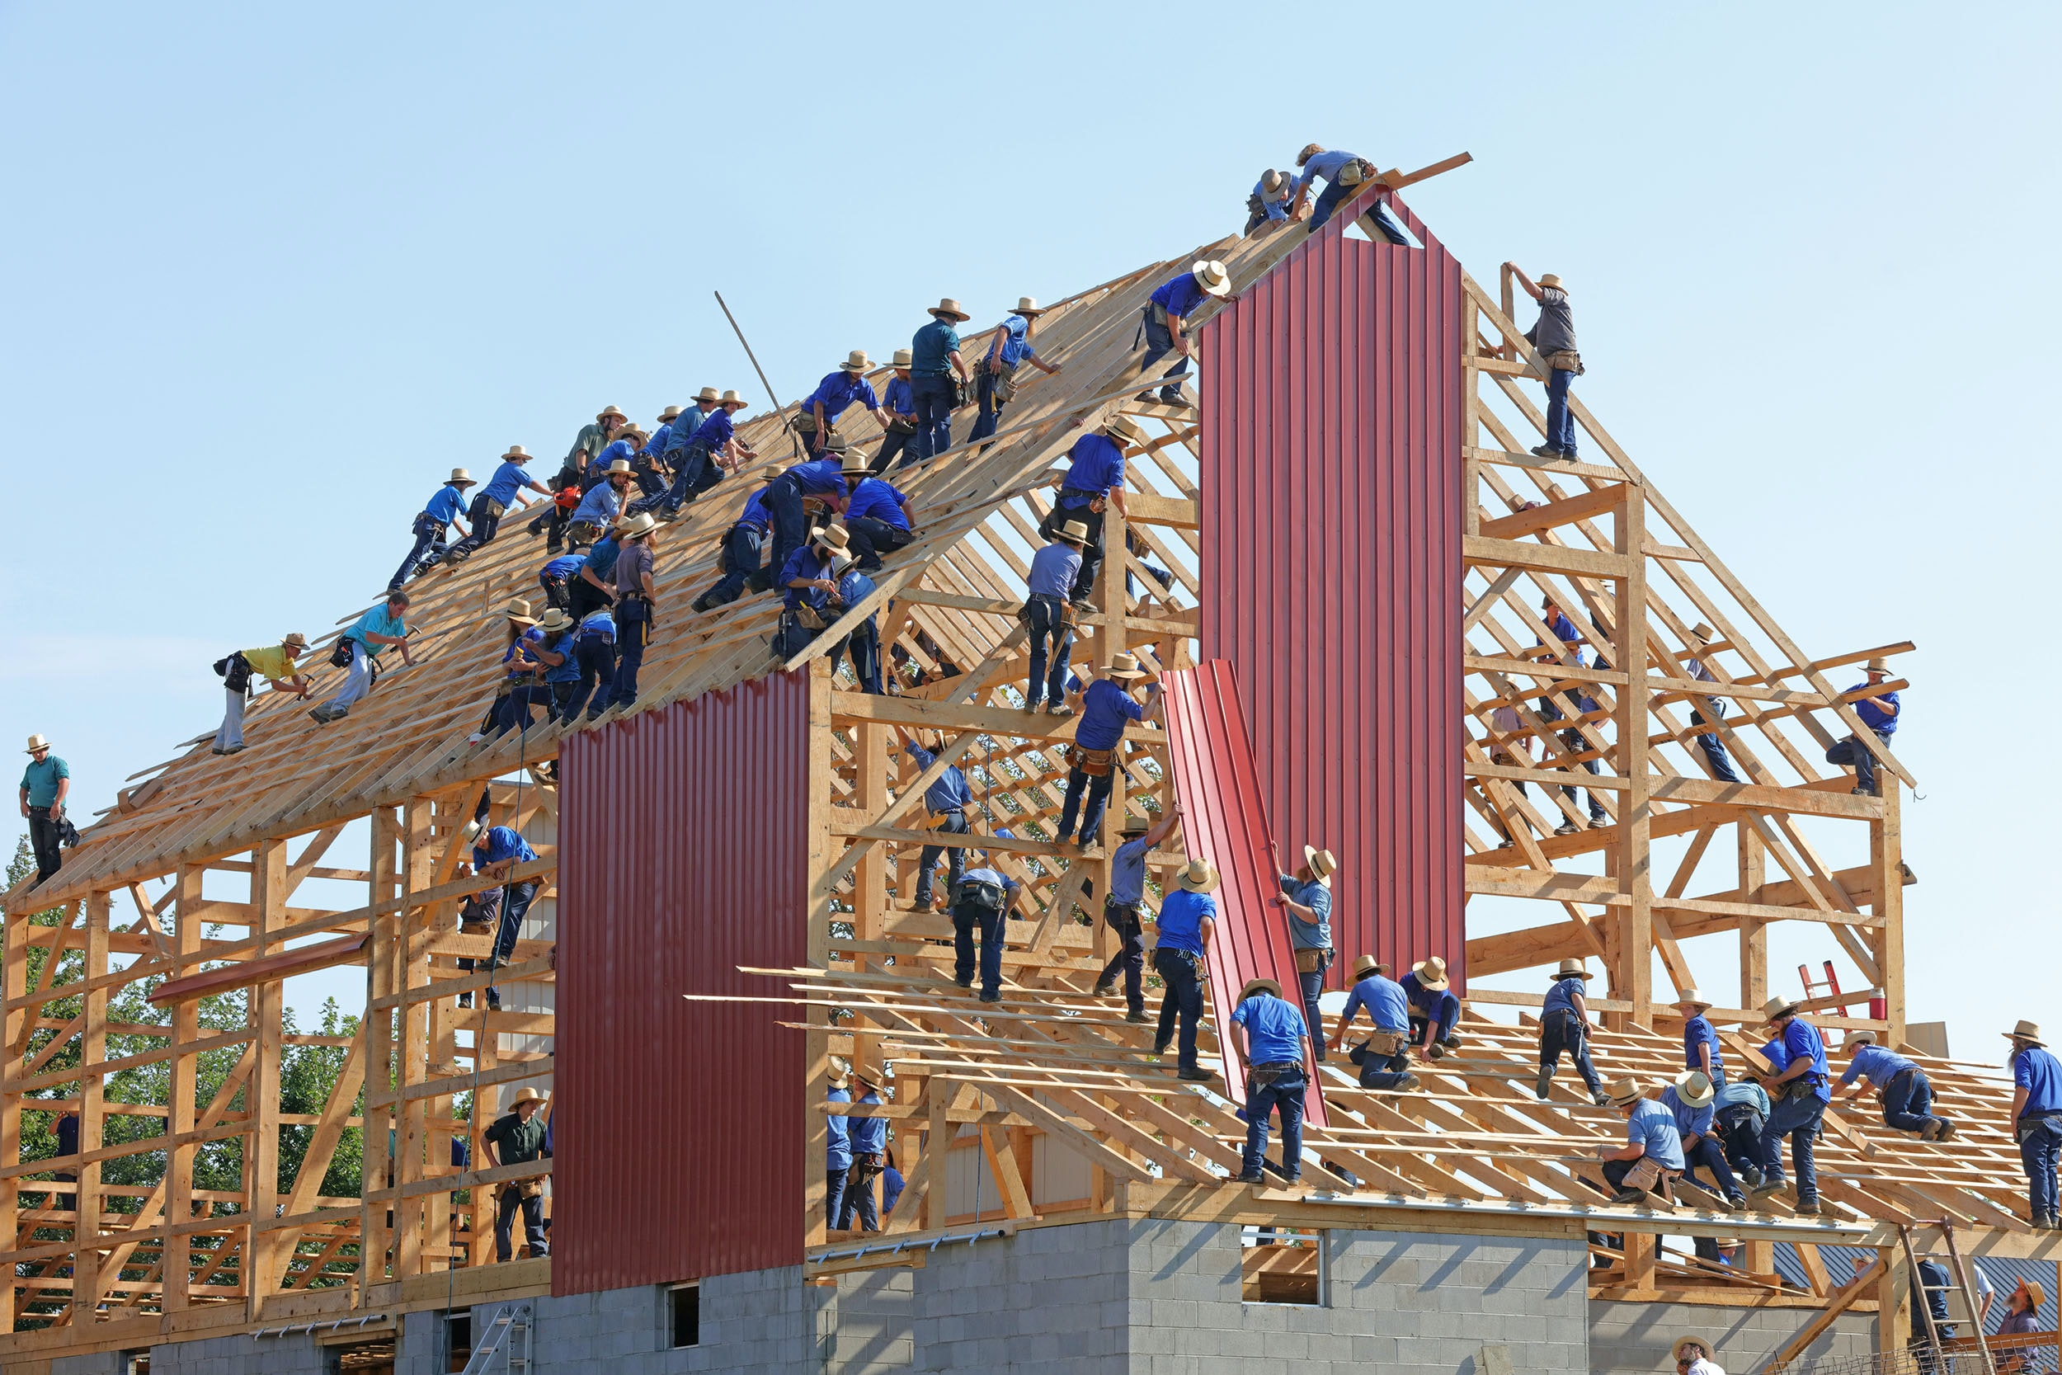
INTRODUCCIÓN
Cada uno de nosotros ha recibido talentos únicos de Dios, y estos dones no están destinados a
permanecer ocultos.
Hoy, al explorar cómo podemos activar y utilizar estos talentos, recordemos que cada habilidad es una oportunidad para servir y glorificar a nuestro Creador.
Al despertar y poner en
acción nuestros dones, no solo enriquecemos nuestras vidas, sino que también contribuimos al cumplimento de la obra de Dios, cada uno puede ser un instrumento valioso en el plan divino.

Slide 8

En este tiempo juntos, vamos a explorar cómo nuestros talentos pueden ser utilizados
de manera poderosa para cumplir su propósito. Prepárese para identificar sus habilidades, inspirarse
en nuevas ideas y comprometerse a poner en acción lo que han recibido.

Slide 9
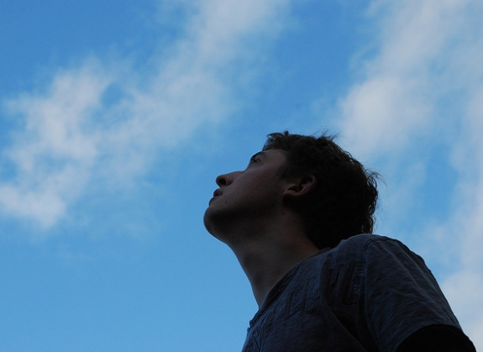
HIMNO DE ALABANZA
#557 “¿QUÉ ESTÁS HACIENDO POR CRISTO?”

Slide 10
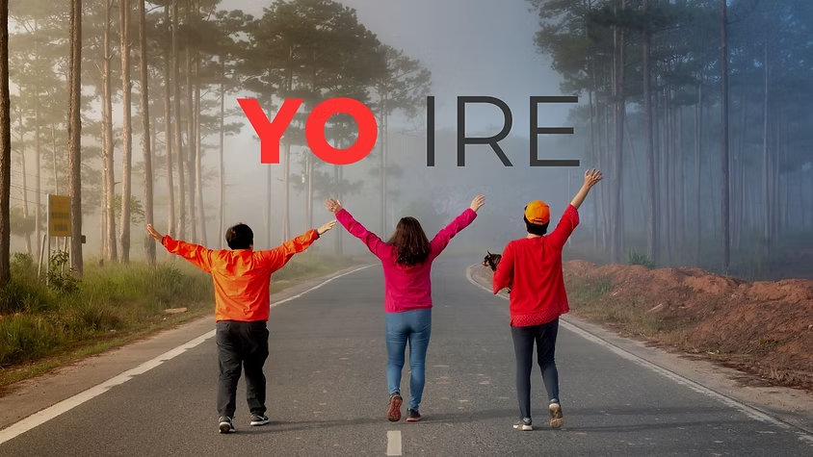
NUEVO HORIZONTE
EVANGELISMO
LA IMPORTANCIA DEL EVANGELISMO

Slide 11
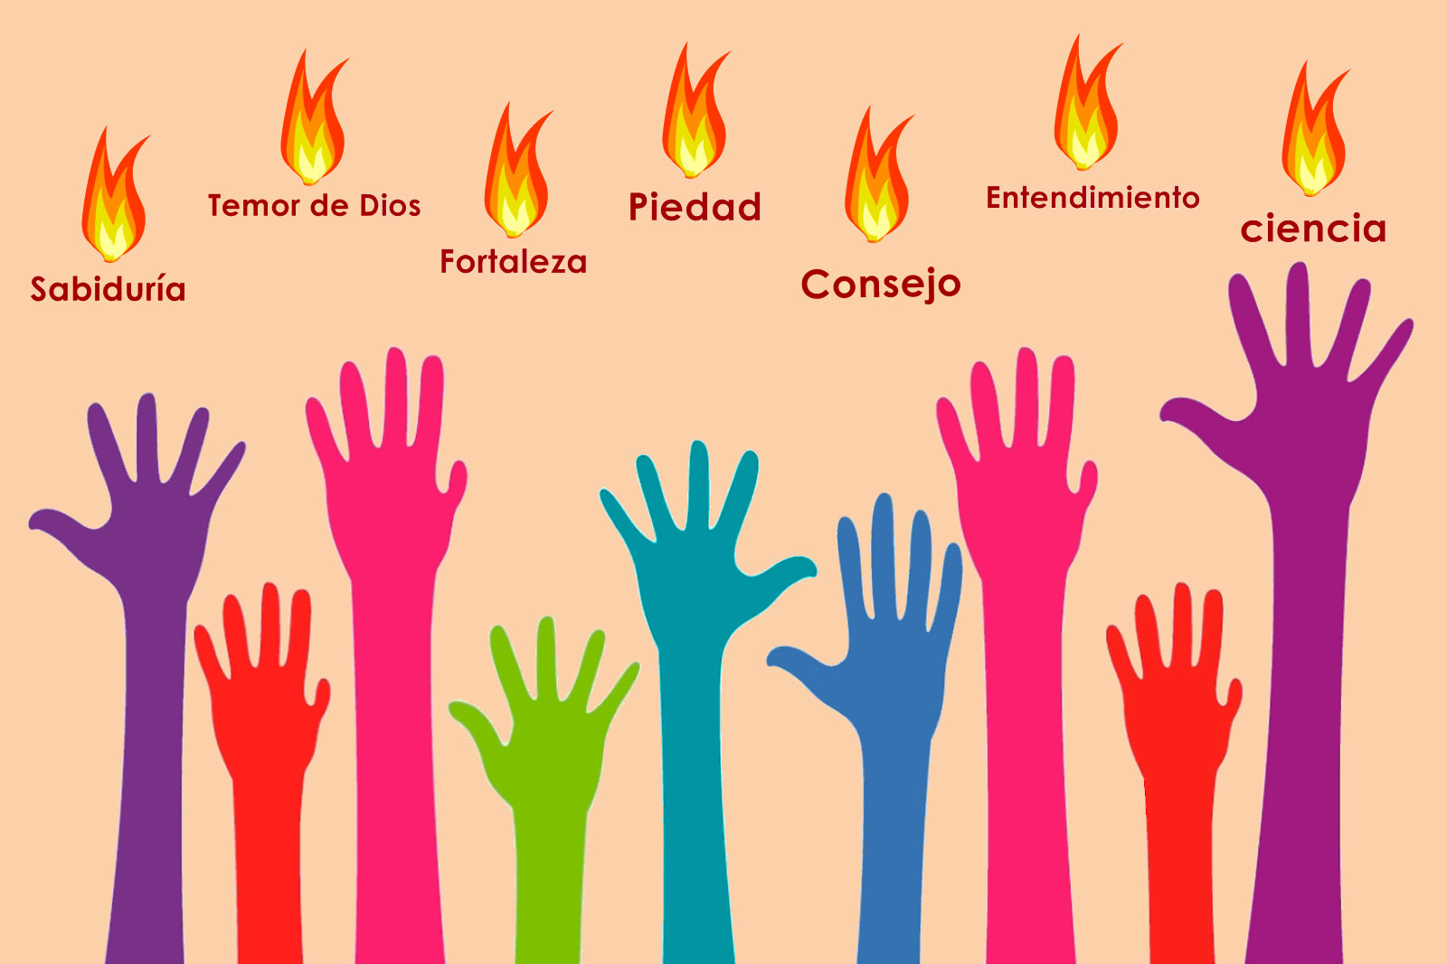
Usualmente se tiene la duda ¿Qué diferencia hay entre un don y un talento? Pues bien, la diferencia
radica en su origen y propósito. Un talento es una habilidad natural o adquirida que cada individuo
posee, como la capacidad para la música, el liderazgo o la comunicación. En contraste, un don es una
manifestación especial del Espíritu Santo que toma ese talento y lo transforma en una herramienta
específica para el servicio de Dios y su Iglesia.

Slide 12
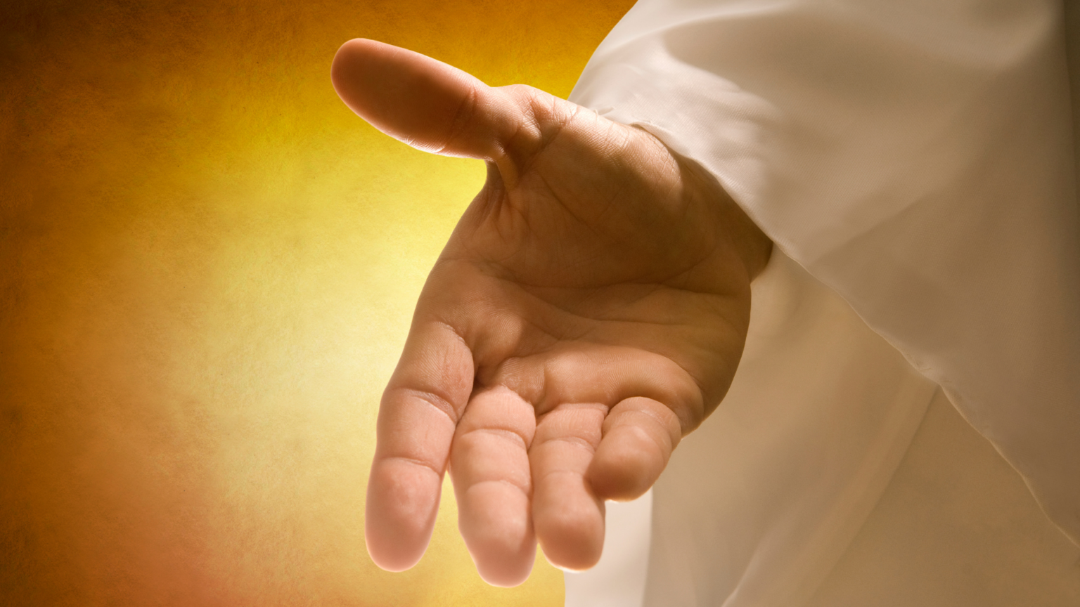
Mientras que el talento puede ser utilizado en diversos contextos, el don espiritual dirige ese talento hacia el esparcimiento del Reino de Dios, orientando las habilidades personales hacia un propósito divino y trascendental.

Slide 13
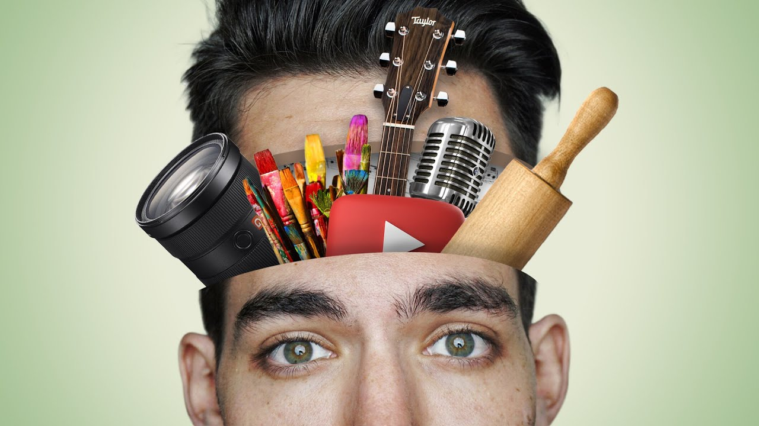
¿CÓMO PUEDO USAR MIS TALENTOS AL SERVICIO DE DIOS?
Primero, identifique sus habilidades. Reflexione
sobre las habilidades y aptitudes que posee, ya sean naturales o desarrolladas a lo largo de los años.
Pregúntese qué actividades disfruta y en cuáles destaca.
Hacer una lista de sus talentos puede proporcionarle claridad sobre cómo puede emplearlos en el servicio de Dios y en la comunidad.

Slide 14

Este proceso de autoevaluación es esencial para dirigir sus esfuerzos de manera efectiva y enfocada,
asegurando que cada talento sea utilizado de manera que glorifique a Dios y beneficie a quienes le
rodean.

Slide 15
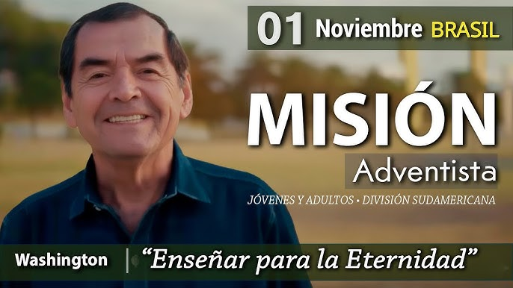
MISIONERO MUNDIAL

Slide 16

DESARROLLE Y MEJORE SUS DONES
Una vez que haya identificado sus talentos, es importante invertir tiempo y esfuerzo en desarrollarlos y perfeccionarlos. Esto puede implicar la toma de cursos,
la práctica constante o la búsqueda de mentoría en su área de habilidad.

Slide 17
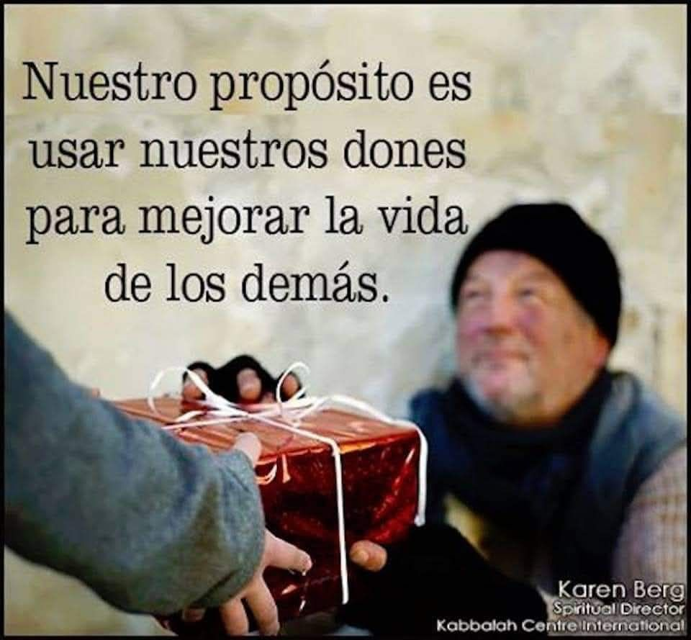
Al mejorar sus talentos, no solo
aumenta su competencia en esa área, sino que también está mejor preparado para utilizarlos en el
servicio a Dios y a los demás. Desarrollar sus dones asegura que pueda ofrecer lo mejor de sí mismo
y que su contribución sea significativa y efectiva en la obra del Señor.

Slide 18

INFORME
SECRETARIAL

Slide 19

BUSQUE OPORTUNIDADES DE SERVICIO
El siguiente paso es buscar activamente oportunidades donde
pueda utilizar sus talentos. Esto puede incluir participar en ministerios de la iglesia, colaborar en
proyectos comunitarios, o contribuir en actividades que necesiten sus habilidades específicas.
Al involucrarse en estas oportunidades, no solo pone en práctica sus dones, sino que también ayuda a
cubrir necesidades y aportar valor a la comunidad.

Slide 20
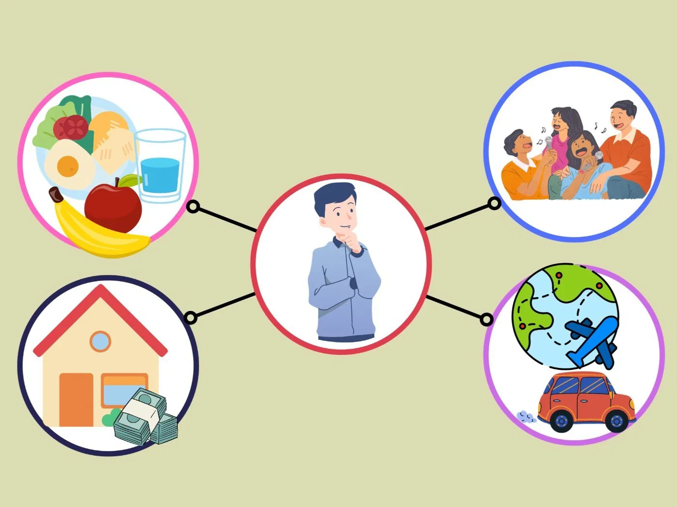
Estar atento a las áreas donde sus talentos pueden
ser útiles le permitirá servir de manera más eficaz y significativa, alineando sus habilidades con las
necesidades del entorno.

Slide 21

COLABORE CON OTROS
El trabajo en equipo puede potenciar el impacto de sus talentos. Colaborar con otros le permite combinar sus habilidades con las de los demás, generando sinergias que pueden llevar a resultados más grandes y eficaces. Busque oportunidades para trabajar en proyectos grupales y esté
abierto a compartir ideas y recursos.

Slide 22
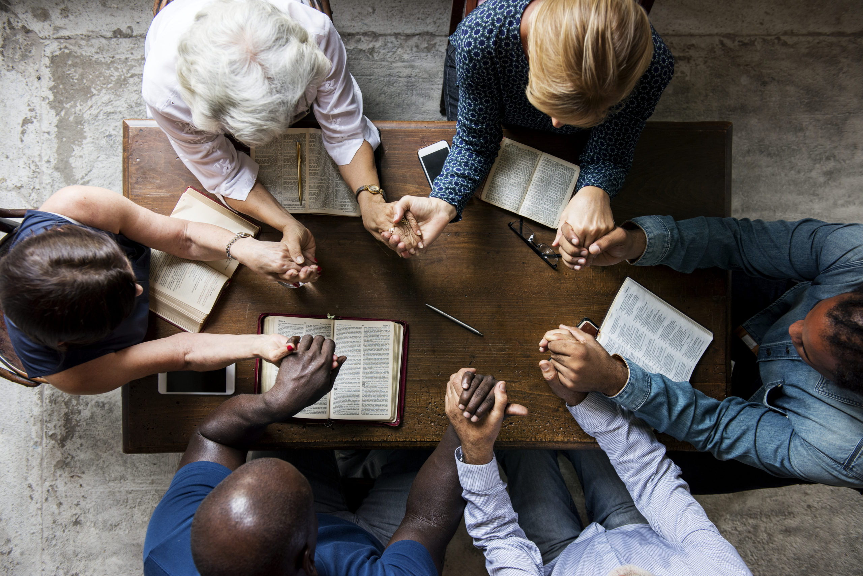
La colaboración no solo mejora los resultados, sino que también fomenta un ambiente de apoyo y crecimiento mutuo. Esto a su vez, es un llamado a no buscar el
protagonismo personal, recuerde que la obra no está dirigida para exaltar a ningún ser humano, sino
solamente a Dios.

Slide 23
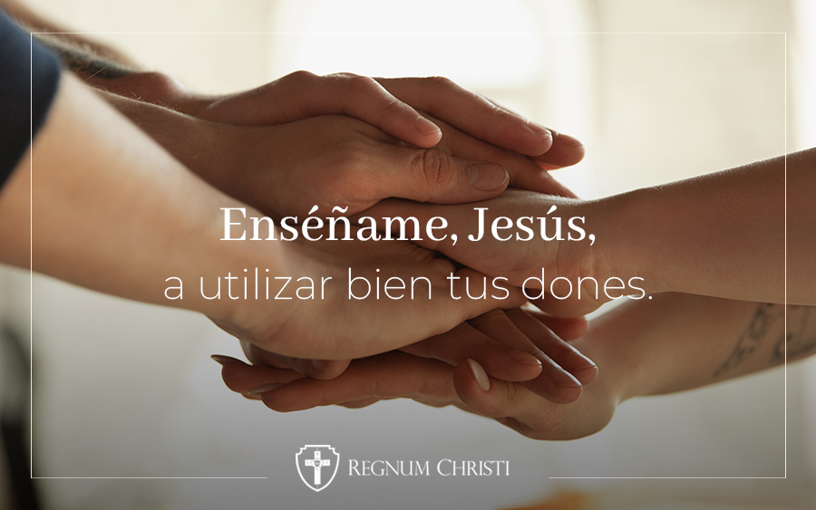
CONCLUSIÓN
Los talentos que Dios nos ha dado son herramientas valiosas para expandir su Reino y servir a los
demás. Al reconocer y desarrollar estos dones, cada uno contribuye al propósito divino y glorifica a
Dios. Salgan inspirados a usar los talentos con fidelidad y pasión, multiplicando los recursos que Dios
ha puesto en sus manos para el bien de su obra.

Slide 24
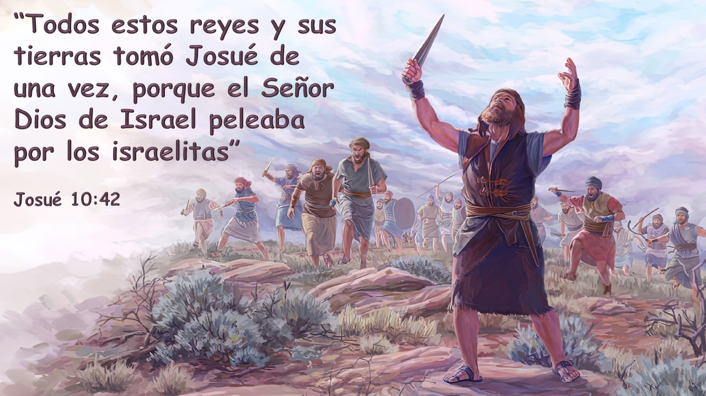
VERSÍCULO PARA MEMORIZAR

Slide 25

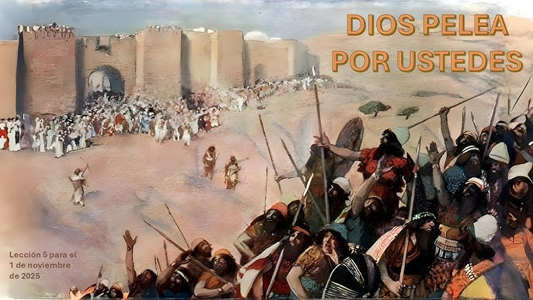
REPASO DE LA LECCIÓN # 5
DIOS PELEA POR USTEDES

Slide 26
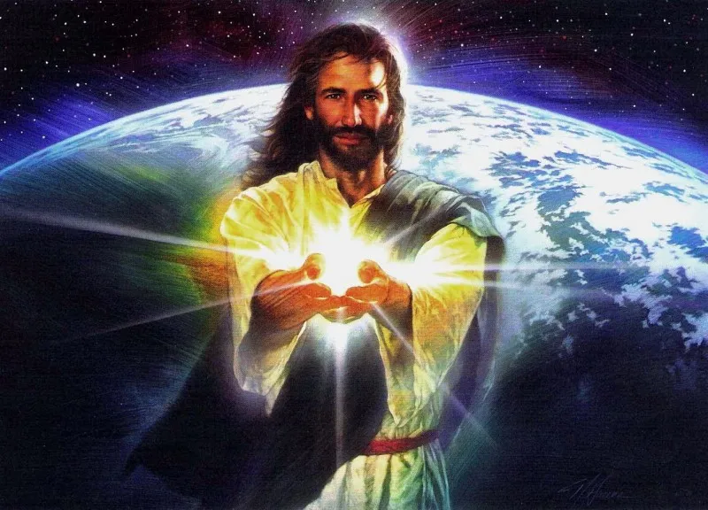
HIMNO FINAL
#562 “ESPARCID LA LUZ DE CRISTO”

Slide 27

ORACIÓN FINAL

Slide 28


